Slide 1
Psüühika areng loomariigis
Koostanud: Ülle Irdt

Slide 2
Psüühika areng loomariigis
Charles Darwini evolutsiooniteooria põhiprintsiibid:
Olemasolevad elusorganismid on ühtse päritoluga
Evolutsioon toimub läbi loodusliku valiku
Toimumise tingimused:
Mitmekesisus
Omaduste päritavus
Erinev sigimisedukus

Slide 3
Psüühika areng loomariigis
Psühholoogia harud, mis tegelevad loomade käitumusliku uurimisega:
Võrdlev loomapsühholoogia
Etoloogia
Käitumisökoloogia
Evolutsiooniline psühholoogia
Sotsiobioloogia

Slide 4
Psüühika areng loomariigis
Inimene kuulub loomariiki
Saab uurida praegu elavate lähiliikide käitumismustrit
Evolutsiooni jooksul on psüühika ja käitumine muutunud keerulisemaks
Inimesele omased vaimuelu avaldused eksisteerisid lihtsamal kujul juba varem

Slide 5
Psüühika areng loomariigis
Psüühikast saab rääkida hetkest, kui olend jagab maailma kaheks:
Tunnetav organism = subjekt
Väljapoole jääv e ümbritsev osa = objekt
Ümbruse aistmine, tajumine, neile tähenduse omistamine ja sellele vastav käitumine ei saa toimuda psüühikata!

Slide 6
Psüühika areng loomariigis
Selle kõige tekkeks vajalik mitmesuguste käitumismehhanismide olemasolu ja teatav arengutase
Käitumine = protsess, millega me reageerime välis- ja sisekeskkonnast tulevatele ärritajatele
St. õigel ajal õiges kohas kõige mõistlikum käitumine

Slide 7
Psüühika areng loomariigis
Käitumismehhanismideks nim. vahendeid ja võimalusi, mis organismil on käitumise korraldamiseks vastavalt oma vajadustele ja on kooskõlas keskkonnaga
Nendeks on:
närvitegevus,
hormonaalne tegevus,
bioloogilised rütmid,
Kasv ja areng,
õppimine ja suhtlemine teiste organismidega

Slide 8
Psüühika areng loomariigis
1. Närvisüsteem:
Ilma NS-ta pole psüühika võimalik!
Olemas mingilgi algelisel kujul
Keskkonna muutuste silmaspidamine
Sellele reageerimine e. käitumine ja oma tegevuse analüüs ja ümber korraldamine

Slide 9
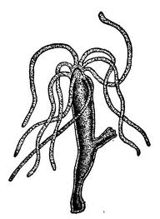
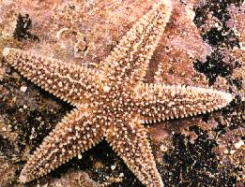
Psüühika areng loomariigis
Evolutsioonis vanimad - üherakulised – NS puudub, kuid olemas erutuvus! (taksis)
Hulkraksetel olemas erutuse ülekannet teostavad spetsiaalsed rakud
Närvivõrk
Kiiretaoline sümmeetria (toimuvad refleksid)
http://www.youtube.com/watch?v=W6rnhiMxtKU&feature=related
http://www.youtube.com/watch?v=A100m5EpfFI&feature=related

Slide 10
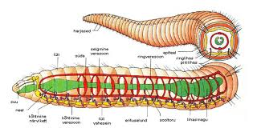
Psüühika areng loomariigis
Kahekülgne sümmeetria : NS arenemine
(eristatavad pea ja saba telg, esimesed meeleorganid: liit- ja mosaiiksilmad)
KNS teke
Vihmaussidel kõhtmise
närviketi kujunemine

Slide 11
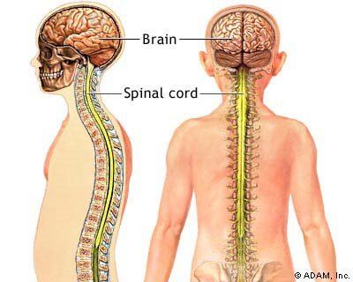
Psüühika areng loomariigis
Seljaaju teke
Osade närvide koondumine keha eesotsa – peaaju areng
Sellega koos instinktide kujunemine
= üksteisele järgnevate reflekside komplekt, mis moodustavad terviku (imiku ujumisoskus, ämblike võrgukudumine)
Tsentraliseeritud NS (selgroogsetel)
Jätkuv KNS areng (KNS osatähtsuse tõus, paljude uute ühendusteede teke närvirakkude vahel)
(Käitumine keeruline, info hulk ja selle töötlemine suurem)
Limbiline süsteem (algeline peaaju: reguleerib toitumine, sigimine, järglaste eest hoolitsemine) Olemas ka inimesel!

Slide 12
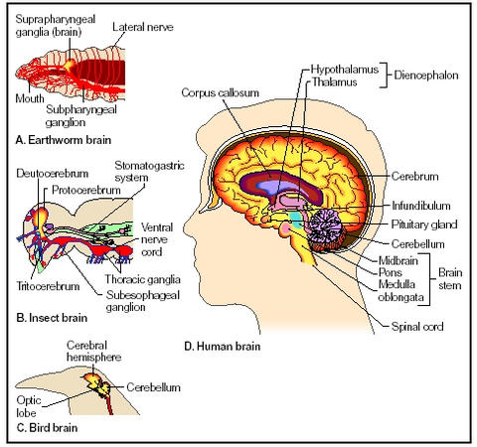
Psüühika areng loomariigis
Evolutsiooni jooksul selgroogsetel on otsaju mahu ja ajukoore pinna pidev suurenemine
Võimaldab:
Infotöötlemise võime suureneb ja paraneb
Käitumine muutub keerulisemaks
Kogemustest õppimise võime suureneb
Organismi enda psüühiliste nähtuste tajumine paraneb

Slide 13
Psüühika areng loomariigis
Kasvab lisaks refleksidele ja instinktidele elu jooksul omandatud kogemuste osatähtsus
Kõrgema tasemega organismidel on rohkem liigikaaslastest erinevat ja isikupärasemat käitumist kui madalamatel organismidel
On kujunenud välja erineva tasemega ja ehitusega meeleelundid vastavalt sellele, millises keskkonnas organismid elavad
https://www.youtube.com/watch?v=BFda1MZ54G4

Slide 14
Psüühika areng loomariigis
2. Hormoonid
Sisenõrenäärmetes toodetud ained, mis mõjutavad konkreetse organi või organsüsteemi tegevust
Toime avaldub vaid nendes kudedes, kus on vastuvõtvaid rakke
Reguleerivad: sigimis- ja paljunemisprotsesse, järglaste üleskasvatamisprotsesse, suguküpsuse saabumist, huvi enda keha ja vastassoo vastu
3. Bioloogilised rütmid
Põhinevad ümbritsevas keskkonnas toimuvatel rütmilistel muutustel (organismis oma sisemine kell)
Erinevad perioodid, 1 päev, aasta, tavaliselt 7x rütmid (7p, 28p, 7a)

Slide 15
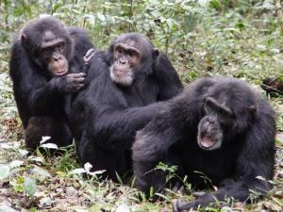
Psüühika areng loomariigis
4. Õppimine
=elu jooksul omandatud kogemused
Edasise käitumise organiseerimine vastavalt varasematele kogemustele
http://www.youtube.com/watch?v=4ElcsvdMgaM

Slide 16
Psüühika areng loomariigis
Õppimise 4 tüüpi:
Harjumine – mõned korduvalt ettetulevad sündmused on ohutud ega vääri tähelepanu
Tundlikkuse teravnemine – on asju, sündmusi, mis võivad olla ohtlikud ja nende suhtes on vaja tähelepanu teravdada
Klassikaline tingimine – õpitakse seos stiimuli ja sündmuse vahel
Operantne tingimine – seos oma käitumise ja tagajärje vahel
Kõik õppimistüübid põhinevad ajalise järgnevuse arvestamisel
Loomad õpivad üldjuhul asju, mida elus vaja läheb

Slide 17
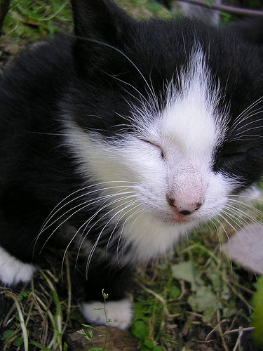
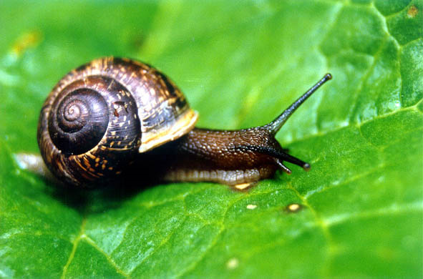
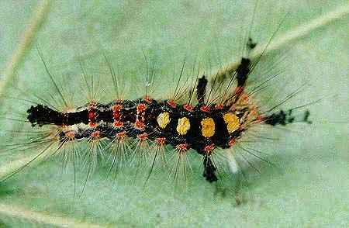
Psüühika areng loomariigis
5. Suhtlemine e kommunikatsioon
Ka loomade seas on mitmesuguseid ühiseluvorme, siit vajadus suhtlemise järele
Meeleelundite olemasolu ja erinevus
Kompimine – info hankimise lihtsaim viis (vahetu kontakt)
Harjased, kombitsad
Kasutatakse ka heli- või soojussignaali (võngete) abi

Slide 18
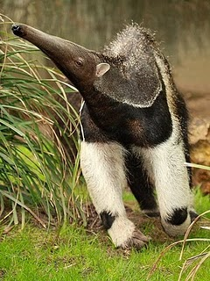
Psüühika areng loomariigis
Maitsmine – otsene kontakt toiduga
Maitsetundlikud rakud suus või keelel
Osadel putukatel maitsetundlikud rakud jalgadel
Vähkidel tundlate otsas
Osadel kaladel tunderakud keha pinnal (500x magusat ja 200x soolast paremini kui inimene)
Haistmine – lõhnasignaalide tajumine
Otsest kontakti pole vaja
Maismaaloomadest paremini arenenud koeral
Lindudel, inimestel nõrgalt arenenud
Imetajatel paremini kui teistel loomarühmadel
Madudel suhteliselt hea (keele abil)
Piraajad, haid tunnevad vere lõhna juba 5km kauguselt
http://www.youtube.com/watch?v=D9YUN9HiAz8&feature=fvsr

Slide 19
Psüühika areng loomariigis
Kuulmine – helivõngete vastuvõtmine
asuvad enamasti peas
Hästi arenenud imetajatel (ka väliskõrv), lindudel
Heli levib kiiremini kui lõhn
Selgrootutel enamasti puuduvad (ritsikatel jalgadel või putukatel tagakeha eesosas)
Osa loomi tajub vee ja maapinna võnkumisi (mitte õhu!)

Slide 20
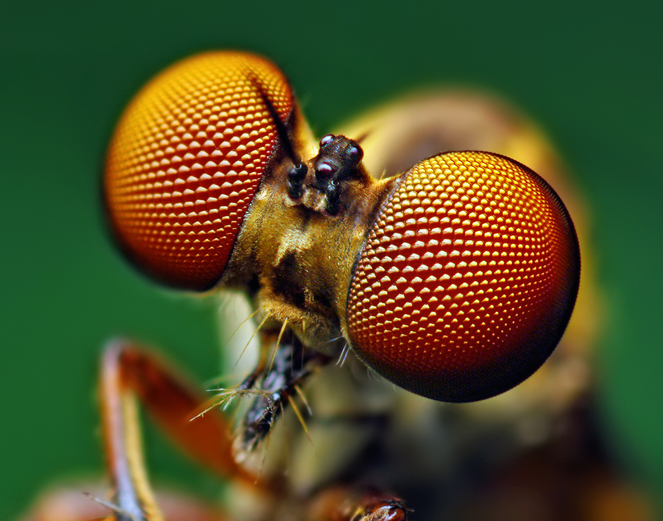
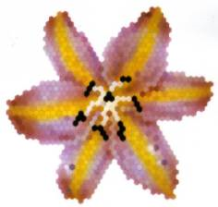
Psüühika areng loomariigis
Nägemine – valgusärrituste vastuvõtmine
Täppsilmad meduusidel, kaanidel (hele - tume)
Liitsilmad putukatel – mosaiikkujutis ümbritsevast
Selgroogsete silmad sarnanevad ehituselt, erinevus vee -ja maismaaloomadel
Erandiks neliksilm (troopiline kala) – ülemine osa näeb õhus, alumine osa vees

Slide 21
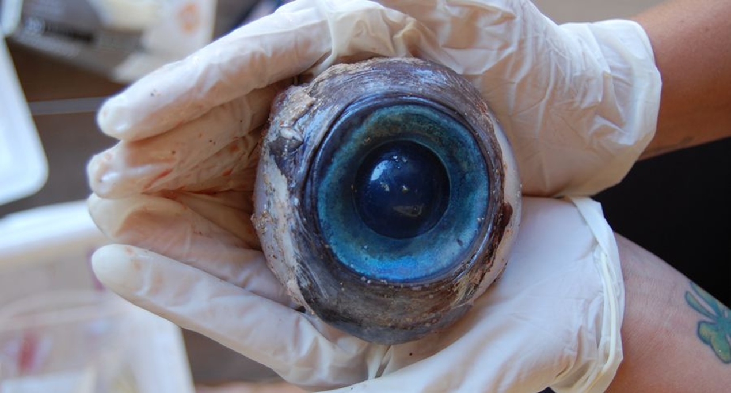
Suurimad silmad hiidkalmaaril (18m) diameetriga 40cm

Slide 22
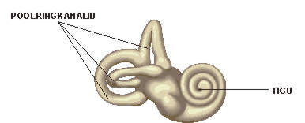
Psüühika areng loomariigis
Tasakaaluelund - annab infot asendist ruumis
Alamatel loomadel põiekeste moodi, sees kristallid, mis ärritavad tunderakke
Kõrgematel loomadel töö põhimõte sama, olemas poolringkanalid sisekõrvades

Slide 23
Psüühika areng loomariigis
Kriteeriumid inimese eristamiseks:
Tööriistade valmistamine
Primaadid käsitlevad lihtsamaid “tööriistu” mingi eesmärgi saavutamiseks – seega planeerivad tegevust ja omavad tulevikku suunatud mõtlemist
Keel = märgisüsteem info edasiandmiseks
Teatud info edasiandmine heli ja liigutustega olemas ka loomadel (väidetavalt inimene ainsana kasutab märgisüsteemi ka mõtlemises?!)
https://www.youtube.com/watch?v=laod4t3woeU 45min: loomade emotsioonid

Slide 24
Psüühika areng loomariigis
Ratsionaalse mõtlemise oskus – ratsionaalseks peetakse neid tegusid, millele nende toimepanija suudab seletuse anda
Alati ei suuda inimenegi selgitada teo tagamaid, kuidas seda kontrollida loomal?
http://www.youtube.com/watch?v=aYbgCofVyJg#t=11
http://www.youtube.com/watch?v=ohgqRRLjBsg
Kultuur - kui kultuuri olemasoluks pidada selgelt õpitud ja paindlikke käitumisviise, mida kantakse põlvest põlve edasi liigikaaslastelt õppimise teel, siis leidub sarnast tegutsemist ka loomadel
http://www.youtube.com/watch?v=EQ1HKCYJM5U
https://www.youtube.com/watch?v=eQMP74-XziI

Slide 25
Kasutatud kirjandus
Toimet. J. Allik, M. Rauk (2002), “Psühholoogia gümnaasiumile”
http://www.miksike.ee/docs/referaadid2006/putukate_nagemine_annesulg.htm
http://www.miksike.ee/docs/elehed/9klass/anatoomia/kuulmine/9-4-24-3.htm
http://www.miksike.ee/docs/referaadid2005/verev_meritaht_evelin.htm
http://neljandaloodus.blogspot.com/
http://www.femme.ee/aktiivne/sotsiaalia/5703
http://www.linnaleht.ee/?page=99&id=463
http://www.zbi.ee/satikad/mimikri/
http://www.hot.ee/habib/pages/tigu.htm
http://imetajatekohastumised.blogspot.com/2010_03_01_archive.html
http://www.youtube.com/watch?v=aYbgCofVyJg#t=11
http://f7.pmo.ee/HM6Lx5LCL0OB2S_QtlNhu87-zuU=/900x485/smart/nginx/o/2012/10/12/1369662t1hcfbb.jpg
https://solarooenergy.com/wp-content/uploads/2015/12/fly.jpg
https://www.youtube.com/watch?v=BFda1MZ54G4
https://www.youtube.com/watch?v=eQMP74-XziI
https://www.youtube.com/watch?v=laod4t3woeU

